Slide 1
2022-2학기 오픈소스SW 과목 (2차과제 : Git 및 Github 관련 5개항목 2차조사)
이원찬(2018212031)
소프트웨어전공 2학년
2022. 11. 25

Slide 2
목차
Git 에서의 데이터 저장 방법
Git 에서 사용하는 blob, tree, commit, tag 4가지 객체의 용도 조사하기
Git에서 객체를 관리하는 Plumbing 명령어들의 종류와 사용법 조사하기
Github에서 커밋에 서명하기 위한 GPG(GNU Privacy Guard)기술과 커밋 서명 절차에 대하여 조사하기
Github의 Fork 절차에 대하여 조사하기
Github의 Pull Request 절차에 대하여 조사하기

Slide 3
1. Git에서의 데이터 저장 방법
Git에서는 데이터를 저장하기 전에 항상 해시값을 구하고 그 기준으로 데이터를 관리한다.
SHA-1 함수를 사용하고 40자리 문자열이 나온다.
앞 두자리로 먼저 디렉토리를 만든 다음 한단계 더 나누어서 나머지 38 자리의 파일명으로 저장!
무료 오픈 압축 알고리즘인 zlib 으로 객체를 .git/objects에 저장!

Slide 4
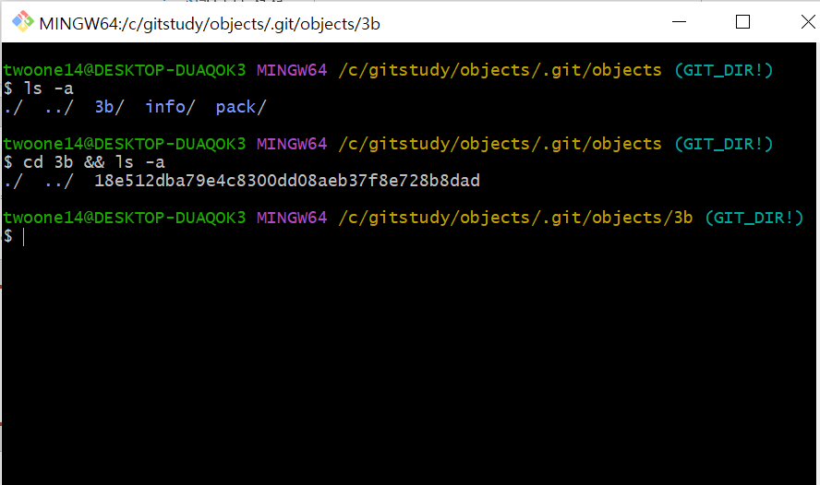
Hello.txt파일을 만들고 커밋했을 때 생기는 오브젝트 파일 3b/38자리 해시 코드!!
파일명으로 관리하는것이 아닌, 해시값으로 관리!!

Slide 5
2-1. Blob(binary Large object)
Git에서 파일을 add 하게 되면 파일을 관리 하기 위해 파일 내용을 저장하기 위한 .git/objects에 Blob 객체가 생성된다
생성된 Blob객체에는 추가된 파일의 해시값(40자리)으로 객체명이 구성되어 있다
생성된 Blob객체명은 파일내용의 해시값, 객체 내용은 파일 본문 내용!!

Slide 6
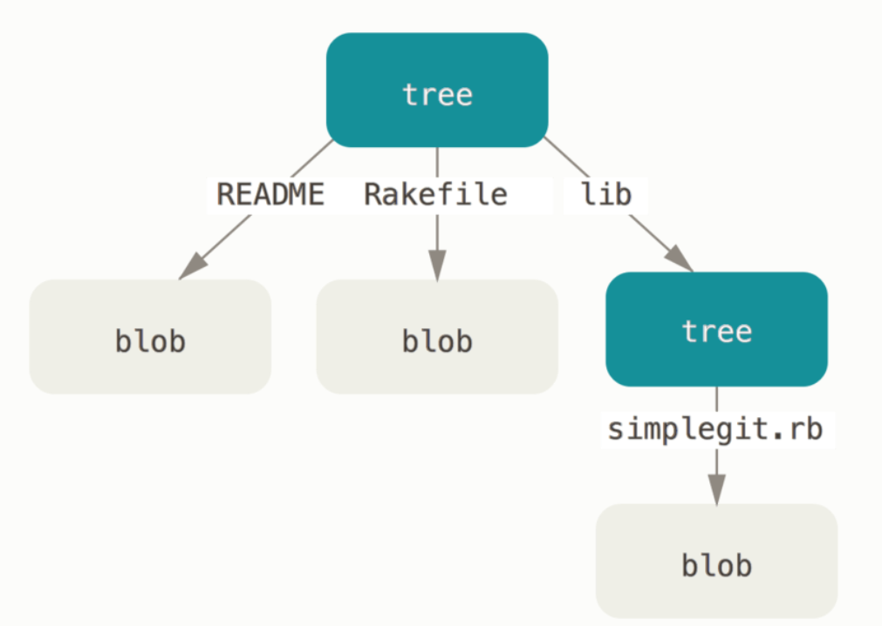
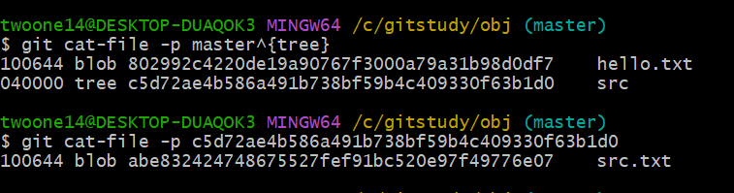
2-2. tree
Tree 객체가 생성되고 파일내용이 아닌 파일명, 어떤 경로에 저장되어 있는지, 등의 정보가 tree객체에 저장된다
Tree 오브젝트 아래 또다른 tree 객체와 Blob객체, commit객체가 존재 할 수 있다. (트리구조, 폴더객체)

Slide 7
2-3. commit
누가, 언제, 왜 저장했는지에 대한 정보를 저장하는 객체
commit 객체는 트리의 ID, 커밋한사람, 부모 커밋, 커밋메세지 등을 저장!!

Slide 8
2-4. tag
Git tag 명령어 실행시 생성되는 오브젝트이다.
객체종류, 태그이름, tagger, 태그메시지 등을 저장한다

Slide 9
3. Git에서 객체를 관리하는 Plumbing 명령어들의 종류와 사용법 조사하기
깃에는 고수준 명령어인 Porcelain 명령어,(ex: git init, add, checkout) 저수준 명령어인 Plumbing 명령어가 있다.
우리가 흔히 사용하는 고수준 명령어 Porcelain 는 Plumbing 명령어로 구성되어 있다.

Slide 10
3-1. git hash-object
이 명령어에 데이터를 주면 .git/objects 파일에 저장하고 그 데이터를 접근할수 있는 Key값을 준다.
받은 Key값은 유일하다.
-w 옵션 이 없다면 저장하지 않고 key값만 반환한다.

Slide 11
3-2. git cat-file
이 명령어를 사용하면 objects파일에 저장된 파일들은 불러올수있다.
-p 옵션 : 파일 내용을 불러온다.
-t 옵션 : 해당 객체의 타입을 확인 할 수 있다.
git cat-file –p master^{tree} : 현재 마스터 브랜치의 tree 객체를 포함한 모든 객체를 확인 할 수 있다.

Slide 12
3-3. git update-index
이 명령어를 사용하면 tree 객체를 인위적으로 만들 수 있다.
Stage area 에 없는 파일도 tree객체를 만들 수 있다.
git write-tree 명령어로 Stage area에 있는 파일도 tree 객체로 만들 수 있다.

Slide 13
3-4. git commit-tree
이 명령어를 사용하면 commit 객체를 만들수있다
앞에 echo “commit messege” | 로 커밋 메시지를 작성할 수 있다.

Slide 14
4. Github 에서 커밋에 서명하기 위한 GPG(GNU Privacy Guard) 기술과 커밋 서명 절차
GPG란?
GNU에서 제공하는 OpenPGP(암호 소프트웨어)의 오픈소스 구현이다
커밋 서명이란?
커밋 저자를 인증(저자가 한것이 맞다! 라는 증명)하기 위해 하는 디지털 서명

Slide 15
커밋 서명에 대한 간단한 절차
GPG를 이용해 키쌍(개인키, 공개키)를 생성!
본인이 수정한 파일을 커밋할때 개인키(본인만 가지고 있는 키)를 입력하여 커밋 실행
Github에 push 한뒤 Unverified 커밋 상태 확인, 깃허브 계정에 이메일 인증
깃허브 계정에 자신의 GPG공개키 등록, Verified 커밋 상태 확인

Slide 16
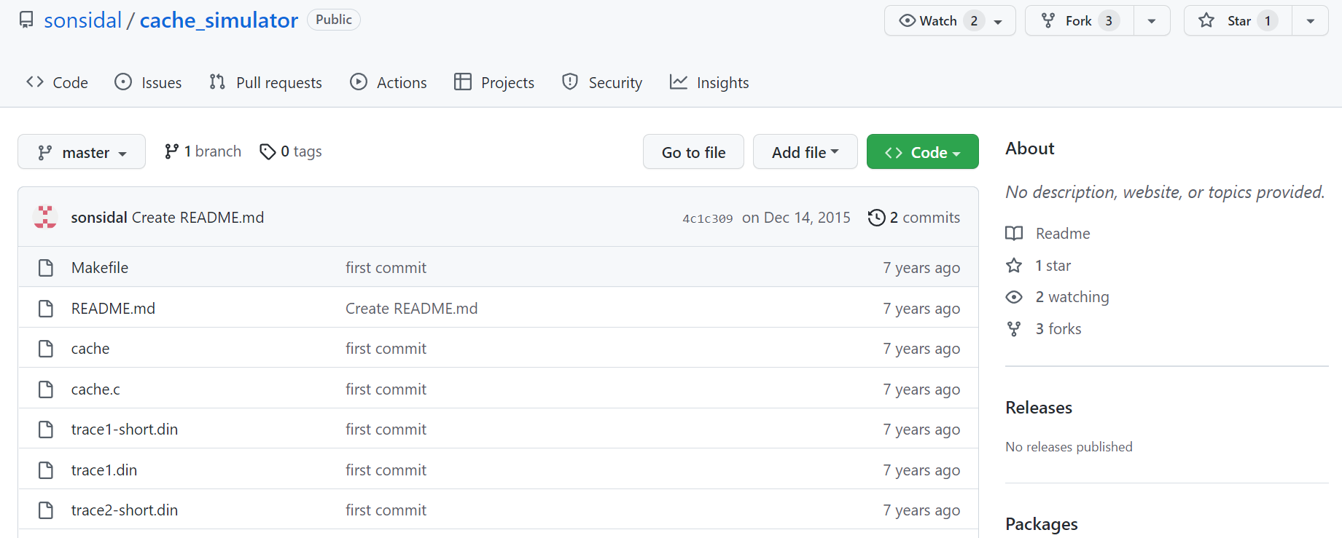
5. Github의 Fork 절차

Slide 17
Fork란?(절차)
다른 사람의 Github repository에서 내가 어떤 부분을
정하거나 추가 기능을 넣고 싶을 때 해당 respository를
내 Github repository로 그대로 복제하는 기능이다
위 페이지 그림에서 Fork 버튼을 누르면 본인의 Github 저장소로
프로젝트가 복사된다

Slide 18
6. Github 에서 Pull Request 대한 절차
Pull Request 란?
Fork한 GitHub의 리포지토리에서 새로운 브랜치로 push 한 변경 사항을 원본 저장소 주인에게 요청할 수 있다.
Pull Request가 요청 되면 공동 작업자와 변경 사항을 논의 및 검토하고 변경 사항이
master 브랜치에 병합되기 전에 커밋을 추가할 수 있다.

Slide 19
Pull Request에 대한 간단한 절차
원하는 프로젝트를 Fork하여 본인 로컬 저장소에 clone 하여 코드를 수정, Pull Request 를 하기 위한 새로운 브랜치 생성
로컬 저장소와 연결되어 있는 원격 저장소는 원본프로젝트가 게시된 Github 저장소이다.
새로운 브랜치에서 프로젝트에 기여할 부분을 수정, 수정할 부분이 끝났다면 커밋까지 실행
원본 저장소에 push 한뒤, 본인 Fork저장소에 가서 Compare & pull Request 버튼 클릭 후 요청 코멘트 작성, Create Pull Request 작성
원본 프로젝트 제작자에게 pull Request 요청이 들어가고 원본 제작자는 요청된 코드를 merge할지 말지 검토후 요청을 승인 하거나 코멘트 작성과 동시에 요청을 반려 할 수 있다.

Slide 20
참고 사이트
https://git-scm.com/book/ko/v2/Git%EC%9D%98-%EB%82%B4%EB%B6%80-Git-%EA%B0%9C%EC%B2%B4
https://git-scm.com/book/ko/v2/Git%EC%9D%98-%EB%82%B4%EB%B6%80-Plumbing-%EB%AA%85%EB%A0%B9%EA%B3%BC-Porcelain-%EB%AA%85%EB%A0%B9
https://www.44bits.io/ko/post/add-signing-key-to-git-commit-by-gpg#gpg-%ED%82%A4-%EC%83%9D%EC%84%B1
https://chanhuiseok.github.io/posts/git-3/

